Slide 1




2013180038 조태준

Slide 2
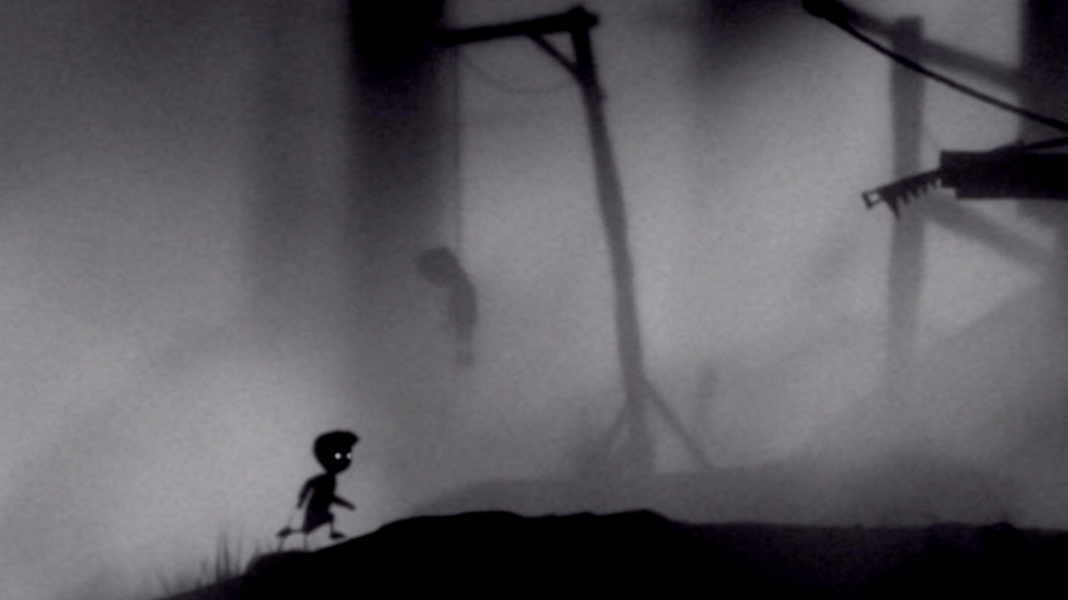
하늘에서 내리는 별을 피해 그녀를 구하러 간다.
1. Game Concept
취지.
최대한 아름다운 그림과 사운드로 감성적인 게임을 만들자.
간편한 조작
스토리 있는 게임

Slide 3
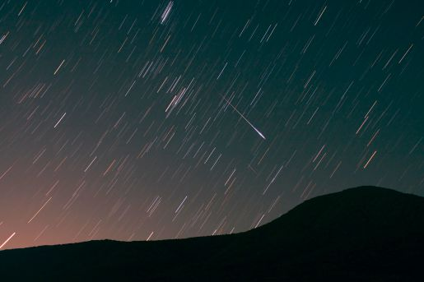
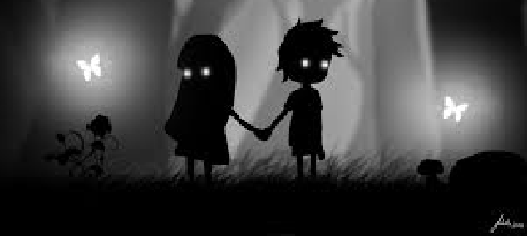
2. Game Play
어느 날 불문의 이유로 갑자기 하늘에서 수많으 별들이 떨어져 내리기 시작한다.
주인공은 그녀를 만나기 위해 찾아가는 게임이다.
시작 화면
서로 사랑했던 남녀가 있었다.

Slide 4
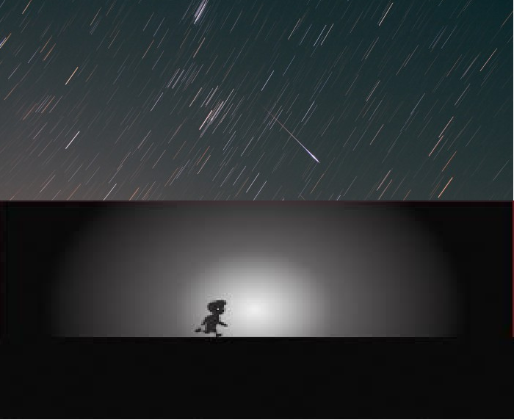
2. Game Play
기본적으로
하늘에서
별이 떨어지며 캐릭터의
라이프가 달게 된다.
캐릭터는 키보드로
조작하게 된다.

Slide 5
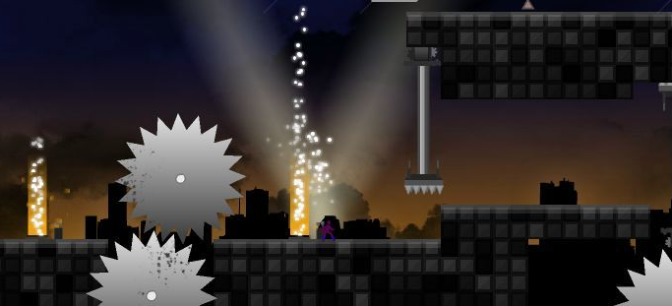
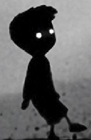
2. Game Play
주인공은 별똥별을 피하는 동시에 진행중 장애물들을 잘 지나가야한다.

Slide 6
3. Development Range
내용 | 최소 범위 | 최대 범위
캐릭터 컨트롤 | 좌우 이동 점프키 | 장애물을 조작하는 키
맵 | 맵은 한가지로 마지막에 그녀를 만남 | 스테이지를 여러개로 나눔.
난이도 | NORMAL : 기본 떨어지는 별속도와 4개의 라이프 Hard : 1.2배 빨라지고 많아진 별과 줄어든 라이프 | 난이도 별로 장애물의 개수 조절
아이템 | 라이프 | 열쇠 등등 장애물을 피해가기 위한 아이템
사운드 | 캐릭터 이동음, 피격음, 점프음, 맵 BGM, 사망음 | 별이 떨어지는 소리
애니메이션 | 캐릭터 이동, 사망, 점프, 별 이동 | 아이템 사용 모션

Slide 7
4. Development Plan
1주차 | 리소스 수집 배경음악 수집
2주차 | 캐릭터 이동 구현 2. 필드 구현
3주차 | 별들의 이동 구현 장애물 구현
4주차 | 앞 써 했던 것들 점검 및 보수 배경음 적용
5주차 | 충돌처리 구현 각 효과음 적용 버튼 적용
6주차
7주차
8주차 | 라이프 시스템 추가 로비 화면 추가
9주차 | 앞 써 했던 것들 점검 밸런스 조절
10주차
11주차 | 최종 점검 및 릴리즈

Slide 8
4. Self Evaluation
평가 항목 | 평가 (A:매우잘함,B:잘함,C:보통,D:못함,E:매우못함)
발표자료에 포함할 내용을 다 포함했는가? | A
게임컨셉이 잘 표현되었는가? | A
게임 실행 흐름이 잘 표현되었는가? | B
게임 핵심 메카닉의 제시가 잘 되었는가? | B
개발 범위가 구체적이며, 측정 가능한가? | C
개발 계획이 구체적이며 실행가능한가? | C

